Slide 1
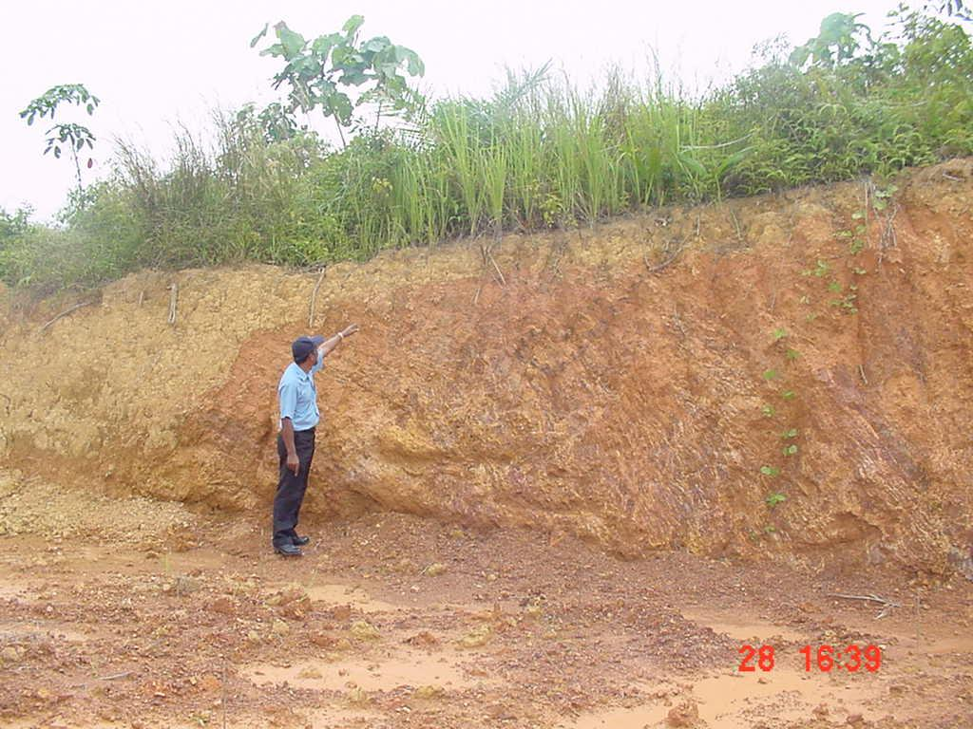
PENGENALAN TANAH
DAN
PENYEDIAAN TANAH

Slide 2
AGROSTOLOGI/AGRONOMI
AGROSTOLOGI
Cabang dari Ilmu botani yang mengkaji tentang rumput
Agronomi
“AGROS” Tanah / Ladang
“NOMOS” Urus / Susun
Ilmu pertanian yang berkaitan dengan pengurusan tanaman termasuk sains tanah.

Slide 3
DEFINISI MENGIKUT ‘Soil Taxonomy’ (USDA, 1997)
Tanah adalah bahan semulajadi, terbentuk dari bahan-bahan mineral dan organik, yang melitupi sebahagian permukaan bumi, mengandungi bahan hidupan dan boleh menyokong tumbuh-tumbuhan, dan terdapat juga tempat-tempat yang telah diubah oleh aktiviti manusia.

Slide 4
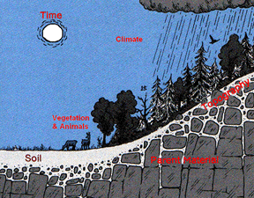
PEMBENTUKAN TANAH

Slide 5
PEMBENTUKAN TANAH
Tanah terbentuk daripada bahan induk melalui proses hakisan kimia, hakisan fizikal yang berterusan sejak berjuta-juta tahun dahulu-dipecahkan kepada butir-butir yang kecil secara perlahan-lahan.
Agen-agen yang menyebabkan hakisan fizikal termasuk air yang mengalir, ombak, glasier, angin dan akar tumbuhan.
Air hujan yang berasid (disebabkan oleh CO₂ yang larut) dan asid-asid yang dibebaskan oleh bakteria pereputan melarutkan sebahagian daripada mineral dalam batu, menyebabkan batu itu pecah atau terhakis.

Slide 6
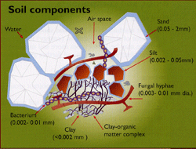
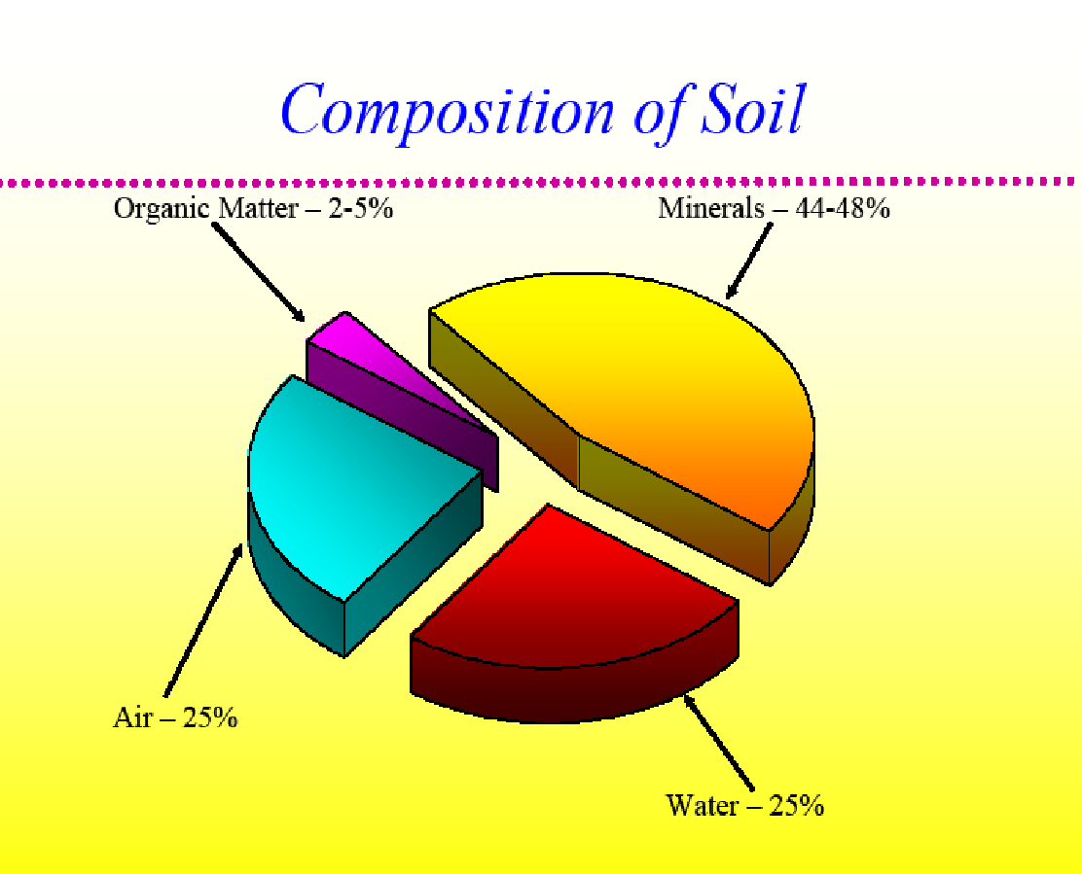

Slide 7
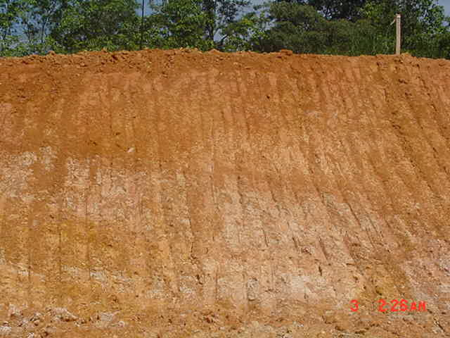
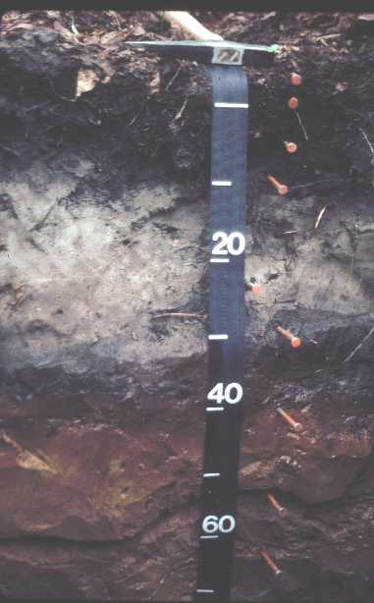
PROFIL TANAH
Tanah yang terbentuk akan beransur-ansur
terbentuk menjadi satu struktur yang terdiri
daripada lapisan-lapisan mendatar atau
mengufuk- dikenali sebagai horizon
Profail tanah adalah gambaran sifat
fizikal tanah dari lapisan atas
hingga lapisan batuan bawah
Lapisan yang paling penting ialah
lapisan atas (top soil) yang subur yang
terdiri dari reputan bahan organik
(humus)

Slide 8
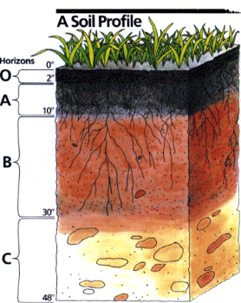
HORIZON A
Lapisan paling atas
lapisan yang mengandungi daun-daun,
batang dan akar tumbuhan.
Lapisan ini mengandungi paling
banyak organik menyebabkannya
kelihatan berwarna gelap.
HORIZON B
Berwarna muda sedikit
kerana kandungan bahan organiknya
adalah kurang
Ia mengandungi sedikit hidupan
dan bahan organik kecuali
akar-akar tumbuhan yang pjg
HORIZON C
Mengandungi sangat sedikit
atau tiada langsung organisma hidup.
Kandungan bahan organik hampir tiada langsung.

Slide 9
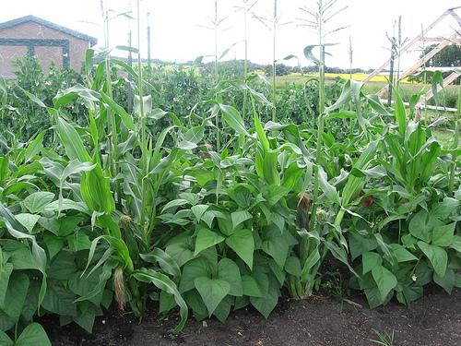
?? KESUBURAN TANAH
Perkembangan akar yg baik
Menyimpan banyak air
Pengudaraan tanah baik
Menyimpan dan menyedia
nutrien kepada tanaman
Menjadikan nutrien lebih
tersedia kepada tanaman
Meningkatkan keberkesanan
penggunaan baja
Membekalkan nutrien yang
seimbang kepada tanaman

Slide 10
SIFAT FIZIKAL TANAH
1. WARNA TANAH
Mempengaruhi serapan sinaran matahari dan secara langsung menentukan suhu tanah
Maklumat tentang keadaan saliran tanah
Gambaran tentang bahan induk tanah
Boleh digunakan dalam membezakan horizon-horizon dalam profil tanah

Slide 11
SIFAT FIZIKAL TANAH
2. STRUKTUR TANAH
Ialah cara bagaimana partikel tanah (lempung, lodak, pasir) diatur/disusun dan digabung untuk membentuk kumpulan (aggregat) yang mempunyai bentuk serta daya yang jelas
Bentuk struktur ini diberi nama ikut rupanya
Agregat tanah dipegang bersama secara kimia dan biologikal seperti gam yang mengikat agregat tanah
Bentuk susunan komponen tanah seperti berlapis, blok atau spiroid
Memberi kesan kepada pergerakan air bawah tanah, penembusan akar dan mudah terhakis

Slide 12
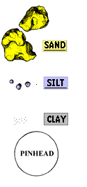
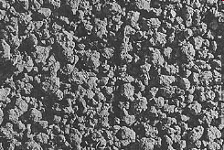
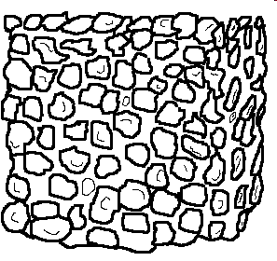
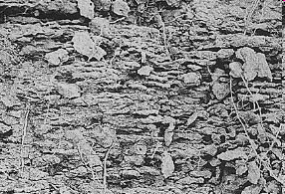
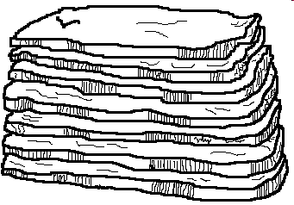
Berbutir/ granular
Berlapis/ Platy

Slide 13
SIFAT FIZIKAL TANAH
3. KERONGGAAN (POROSITY) DAN PERMEABILITY
Keronggaan ialah jumlah rongga udara berdasarkan isipadu tanah
Permeability merujuk keupayaan air dan udara bergerak melalui/ dalam tanah
Ia bergantung kepada tekstur, struktur dan kandungan bahan organik

Slide 14
SIFAT FIZIKAL TANAH
4. TEKSTUR
Bandingan nisbah berbagai kumpulan saiz partikel tanah
Jumlah relatif pasir, kelodak dan liat
Mempengaruhi porosity, permeability, penyimpanan nutrien dan kemudahan mengerjakan tanah
Pasir – Tidak boleh menampung air, sumbangan kepada
kesuburan tanah agak minimum
Liat - Mengurangkan saliran, air bertakung
Melalui tekstur, maklumat potensi pergerakan air, keupayaan simpanan air, potensi kesuburan tanah dan kesesuaian tanah untuk tanaman dapat diketahui.

Slide 15
Samb….. 4. TEKSTUR
Ditentukan dengan mengasingkan jumlah pasir, kelodak dan liat dalam tanah dan menentukan peratus setiap komponen itu.
Kelas tekstur dinamakan berdasarkan peratus pasir, kelodak dan liat.
12 nama diletakkan pada Textural Triangle yang mengasingkan pelbagai peratus komponen yang berasingan

Slide 16
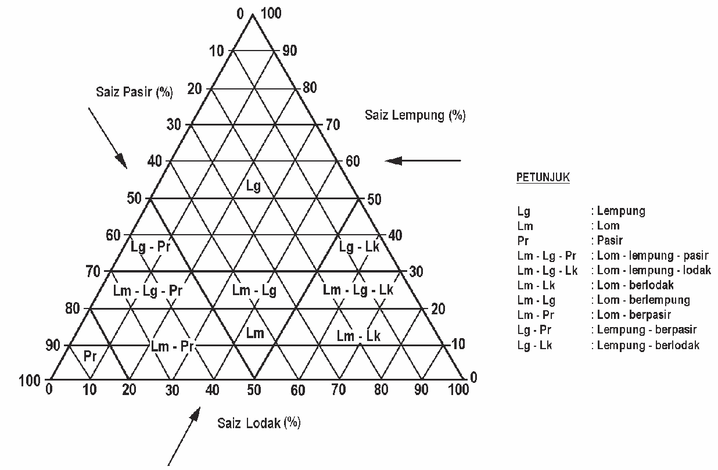
CARTA SEGITIGA (USDA)
Carta segitiga Ferret untuk pengelasan tekstur tanah.
(Wilun & Starzewski 1972)

Slide 17
SIFAT FIZIKAL TANAH
5. KEUPAYAAN PEGANG AIR
Dipengaruhi oleh tekstur, bahan organik, ruang antara liang
Pegangan antara air dan liat agak kuat- lebih liat, maka lebih banyak air dipegang tanah
Had tepu : Kesemua ruang dipenuhi air
Had ladang (field capacity ) - : Kandungan air tanah di mana air dipegang melawan daya graviti selepas 48 jam hujan/ pengairan
Had layu kekal : kandungan di mana pokok akan layu terus
Had air tersedia : Air yang tanah dapat simpan, yang boleh diambil oleh tanaman. Ia dipegang antara had ladang dan had layu

Slide 18
SIFAT KIMIA TANAH
KOLOID
Zarah tanah yang bersaiz <0.001 mm
Terdiri dari bahagian tanah yang aktif secara kimia
Koloid ada cas –ve
Jumlah cas –ve dipanggil KPK
Ion bercas +ve dijerap (dipegang) pada permukaan koloid tersebut
Pertukaran kation bertugarganti berlaku antara fasa pepejal dan cecair

Slide 19
SIFAT KIMIA TANAH
2. KEUPAYAAN PERTUKARAN KATION
Kuantiti kation yang dipegang (terjerap) dalam tanah
Keupayaan tanah memegang kation dan melepaskannya ke dalam larutan tanah untuk diambil pokok – menunjukkan keupayaan tanah membekal 3 nutrien utama tanaman iaitu Ca, Mg dan K.
Susunan kekuatan jerapan :
H+ > Ca++ > Mg++ > K+ > Na+
KPK rendah – tidak subur, nutrien cepat hilang
KPK tinggi – lebih subur, simpan nutrien lebih tinggi dan lama
KPK dipengaruhi:
Liat dan tinggi kandungan bahan organik – nilai KPK tinggi
Tanah berpasir – KPK rendah
Tanah liat laut dan tanah organik – KPK tinggi

Slide 20
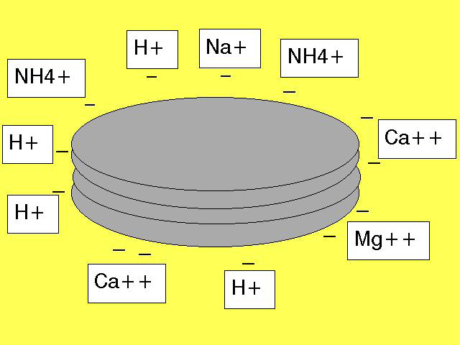
KOLOID

Slide 21
TANAH BERMASALAH
Tanah yang bermasalah ialah tanah yang tidak sesuai untuk aktiviti pertanian kerana sifat fizikal dan kimianya.
Tanah Asid Sulfat
Tanah Bris
Tanah Gambut

Slide 22
TANAH BERMASALAH
1. Tanah Asid Sulfat
pH kurang dari 3.5
Mengandungi lebih 0.1% sulfat larut air
Terdapat kebanyakan ditepi pantai Kelantan, Pahang, Johor, Melaka dan Selangor
Termasuk siri Ledu, Linau, Guar dan Parit Botak

Slide 23
TANAH BERMASALAH
2. Tanah Bris
Struktur berpasir- tidak sesuai kepada aktiviti pertanian seperti tanah bekas lombong
Dengan pengurusan intensif, ia dapat digunakan untuk penanaman seperti tembakau, tembikai, gajus dsb
Kebanyakan dipantai timur Kelantan, Pahang dan Trengganu

Slide 24
TANAH BERMASALAH
3. Tanah Gambut
Kandungan bahan organik melebehi 65%
Kandungan mineral rendah dan tak berstruktur
pH antara 3.0 - 4.5
Tanah Histosol berair
Terdapat dikawasan paya- Bahan organik tidak dapat dioksidkan

Slide 25
TANAH BERMASALAH
Tanah Gambut
Terdapat dikawasan tepi pantai (Johor, Selangor, Sabah, Serawak….
Aktiviti utama- penanaman nenas di Johor
Notes:
‹#›

Slide 26
PENGELASAN TANAH
Berasaskan kepada faktor limitasi tanah, tanah boleh dibahagikan kepada 5 kelas:
Kelas 1
Tidak mempunyai limitasi atau limitasi minor sahaja
Rata, kandungan nutrient dan keupayaan memegang air tinggi

Slide 27
PENGELASAN TANAH
Kelas 2
Mempunyai limitasi sederhana
Memerlukan pengurusan yang lebih seperti mengawal hakisan dan membaiki saliran
Kelas 3
Mempunyai lebih dari satu limitasi sederhana
Sesuai kepada beberapa jenis tanaman sahaja

Slide 28
PENGELASAN TANAH
Kelas 4
Mempunyai lebih dari satu limitasi teruk
Pengurusan tertentu perlu dibuat
Kelas 5
Sekurang-kurangnya mempunyai satu limitasi teruk- tidak sesuai untuk perusahaan tanaman
Kos pemulihan amat tinggi

Slide 29
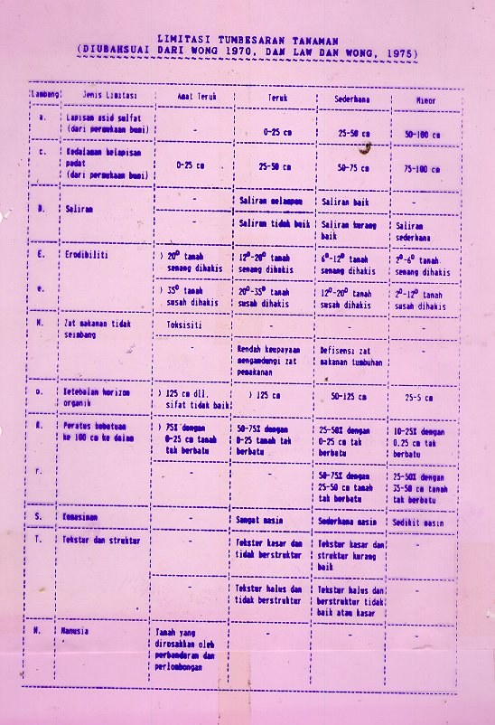

Slide 30
KESESUAIAN KAWASAN UNTUK PASTURA & FODER
Beberapa faktor menentukan kesesuaian kawasan pastura:
1. Tanah:
Tanah subur hingga sederhana subur
2. Iklim
Spesis tertentu sesuai bagi iklim tertentu
Kawasan tropika yang mempunyai cahaya matahari yang cukup sesuai untuk pertumbuhan pastura

Slide 31
KESESUAIAN KAWASAN UNTUK PASTURA & FODER
3. Topografi
Sesuai bagi semua kawasan (rata hingga beralun)
Kawasan yang berbukit curam tidak sesuai kerana menyusahkan pengurusan pastura dan membahayakan ternakan.

Slide 32
KESESUAIAN KAWASAN UNTUK PASTURA & FODER
4. Sumber bekalan air
Air penting untuk minuman ternakan dan aktiviti kandang
Sumber air yang banyak boleh diperolehi dari kolam dan sungai
Sumber air bersih boleh diperolehi dari telaga/ perigi

Slide 33
AKTIVITI PEMBUKAAN KAWASAN FODER DAN PASTURA
Aktiviti terlibat:
Ukur tanah
Membersih kawasan
Penyediaan infrastruktur
Penyediaan tanah
Penanaman

Slide 34
AKTIVITI PEMBUKAAN KAWASAN FODER DAN PASTURA
Sebelum aktiviti dimulakan, perancangan teliti perlu dibuat:
Modal
Maklumat kawasan (topografi, sumber air dsb)
Maklumat cuaca( purata 10 tahun)
Kalendar aktiviti

Slide 35
AKTIVITI PEMBUKAAN KAWASAN FODER DAN PASTURA
1. Ukur tanah
Mendapat maklumat polar kesesuaian tanah
2. Menolak hutan
Manual (kapak), mekanikal (Gergaji rantai dan buldozer)
Menolak, mengumpul dan membakar

Slide 36
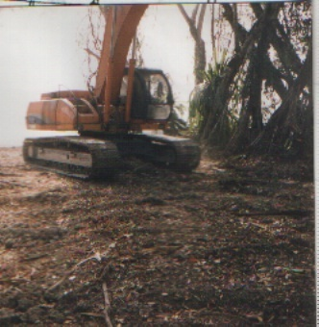
Pembukaan Hutan/Belukar
Pengunaan Excavator/buldozer/backhoe/chain saw
Tujuan : Memusnah pokok, rata tanah

Slide 37
AKTIVITI PEMBUKAAN KAWASAN FODER DAN PASTURA
Pembakaran kedua dibuat bila kayu dari pembakaran pertama masih tinggal
3. Pembinaan infrastruktur ladang
Pembinaan jalan ladang, pagar bangunan pejabat, stor, kandang dsb

Slide 38
AKTIVITI PEMBUKAAN KAWASAN FODER DAN PASTURA
4. Penyediaan tanah
Dibuat pada musim kemarau, kerana:
Memastikan rumpai mati
Menyenangkan kerja-kerja membajak
Mengelakkan hakisan tanah
Notes:
‹#›

Slide 39
CARTA ALIR : KAEDAH PENYEDIAAN TANAH
AKTIVITI
MERACUN
MEMBAJAK PIRING PER-1 (PLOUGHING)
MENABUR BAJA ORGANIK
MEMBAJAK SIKAT (HARROWING)
PENGAPURAN
MEMBAJAK PUTAR (ROTOVATING)
PENANAMAN DAN PEMBAJAAN PERMULAAN
PENUAIAN
MERUMPAI DAN PEMBAJAAN PENGURUSAN

Slide 40
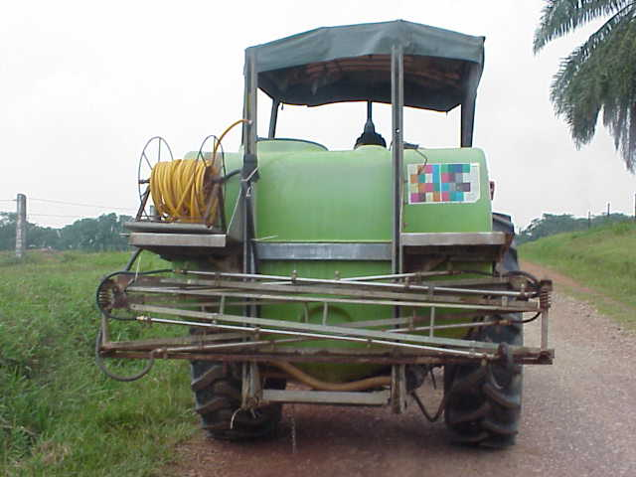
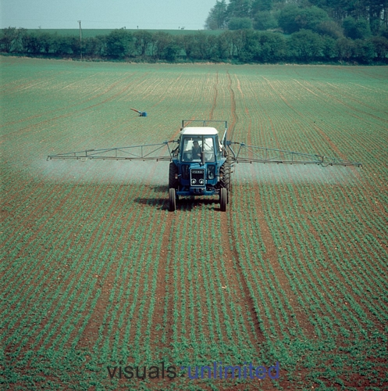
MERACUN
Penggunaan peralatan boom sprayer
Bertujuan untuk memusnahkan rumpai

Slide 41
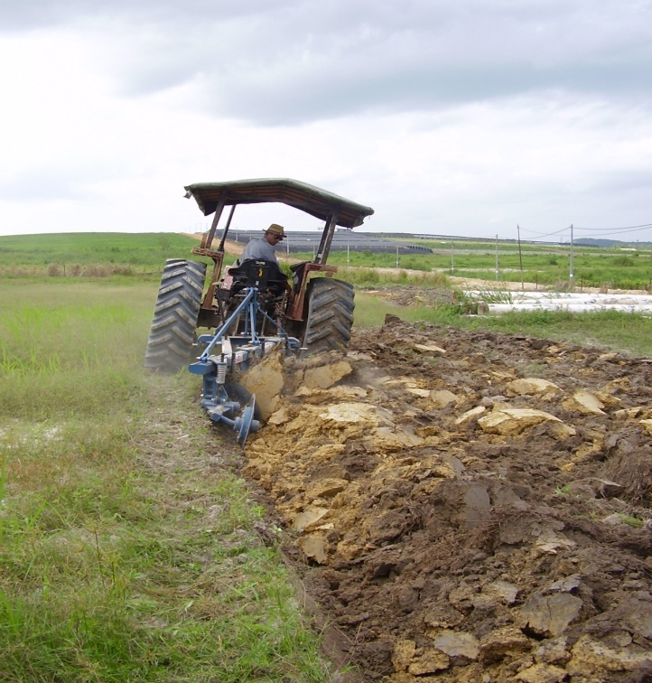
MEMBAJAK PIRING/ PLOUGHING
Penggunaan peralatan bajak piring/ plough
Plough kali pertama untuk :
Membalikkan tanah bawah ke atas
Mendedahkan rumpai kepada cahaya
matahari
Plough kali kedua / cross plough untuk melengkapkan fungsi plough kali pertama dan memastikan akar rumpai terputus serta memudahkan aktiviti seterusnya

Slide 42
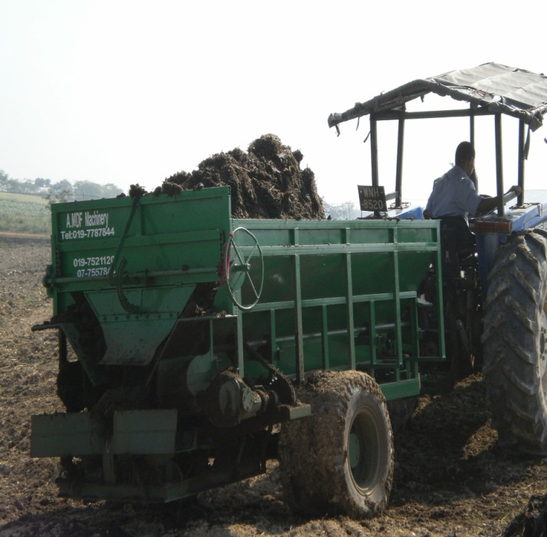
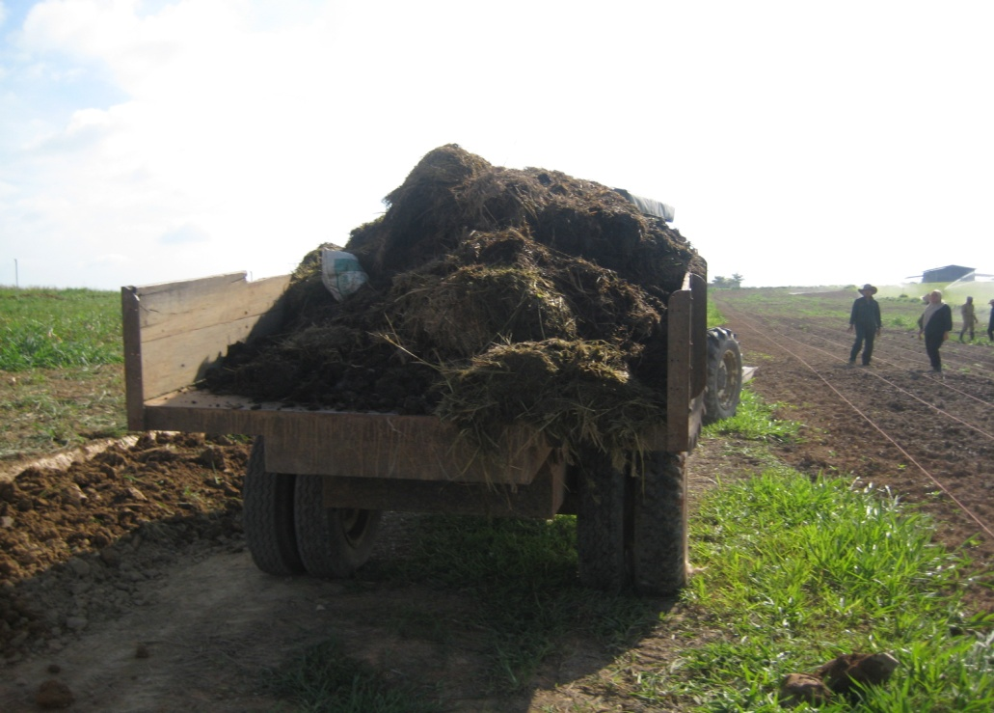
MENABUR BAJA ORGANIK
Penggunaan peralatan manure spreader
Bertujuan membekalkan bahan organik kepada tanah dan menggemburkan tanah

Slide 43
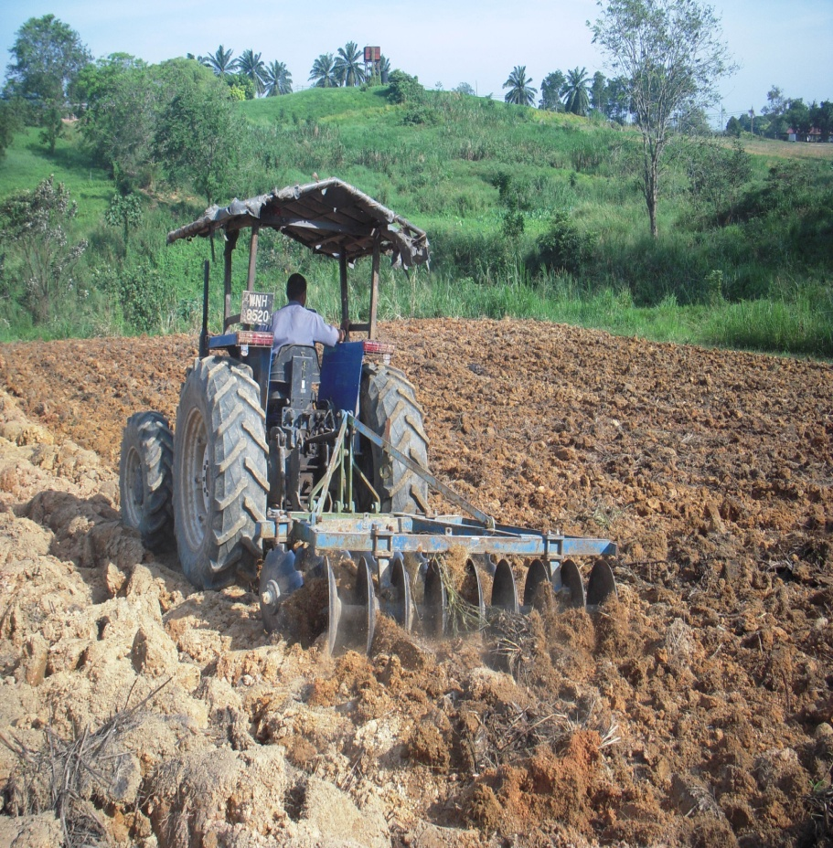
MEMBAJAK SIKAT/ HARROWING
Penggunaan peralatan bajak sikat/ harrow
Bertujuan menyikat ketulan tanah menjadi lebih kecil dan memecahkan ketulan tanah yang besar

Slide 44
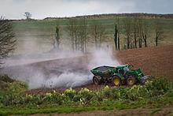
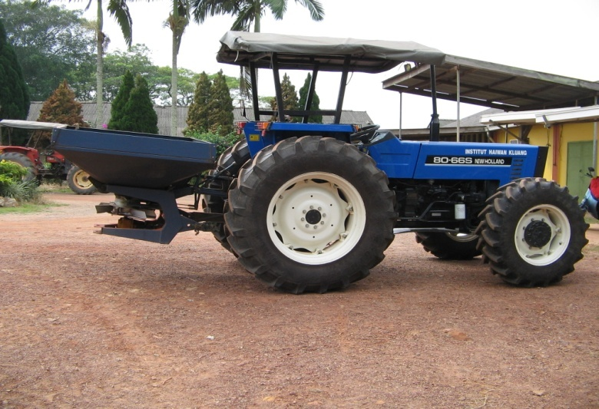
MENABUR KAPUR
Penggunaan peralatan spinner broadcaster
Bertujuan mengurangkan keasidan tanah dengan meningkatkan pH tanah

Slide 45
TUJUAN PENGAPURAN
Mengurangkan keasidan tanah
Meningkatkan pH tanah
Menyediakan kondisi/ keadaan pH yang sesuai bagi pertumbuhan biji benih dan rumput

Slide 46
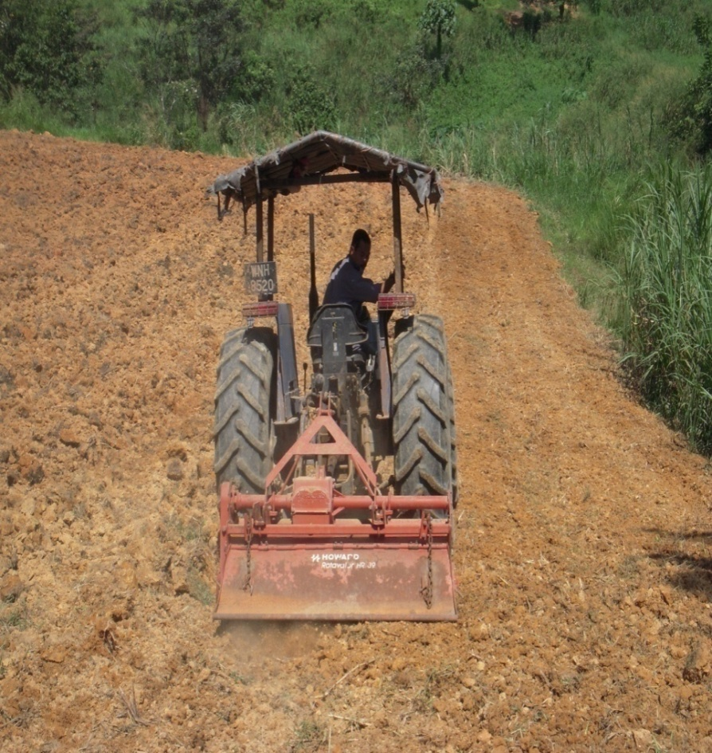
MEMBAJAK PUTAR / ROTAVATING
Penggunaan peralatan bajak putar/ rotor
Bertujuan memutar tanah dan menyediakan permukaan tanah yang sesuai untuk penanaman (tanah gembur, halus)

Slide 47
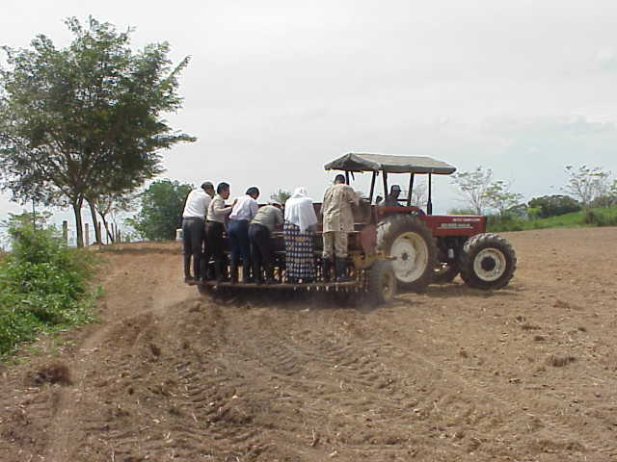
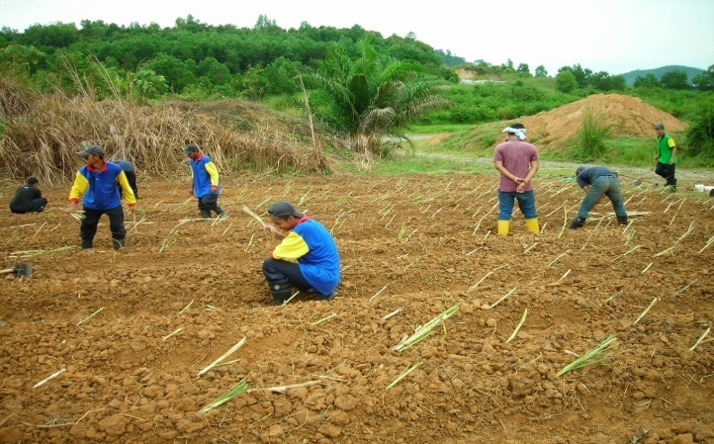
PENANAMAN
Penggunaan peralatan spinner broadcaster, seed drill, manual
Bertujuan untuk menyediakan makanan berasaskan rumput kepada ternakan

Slide 48
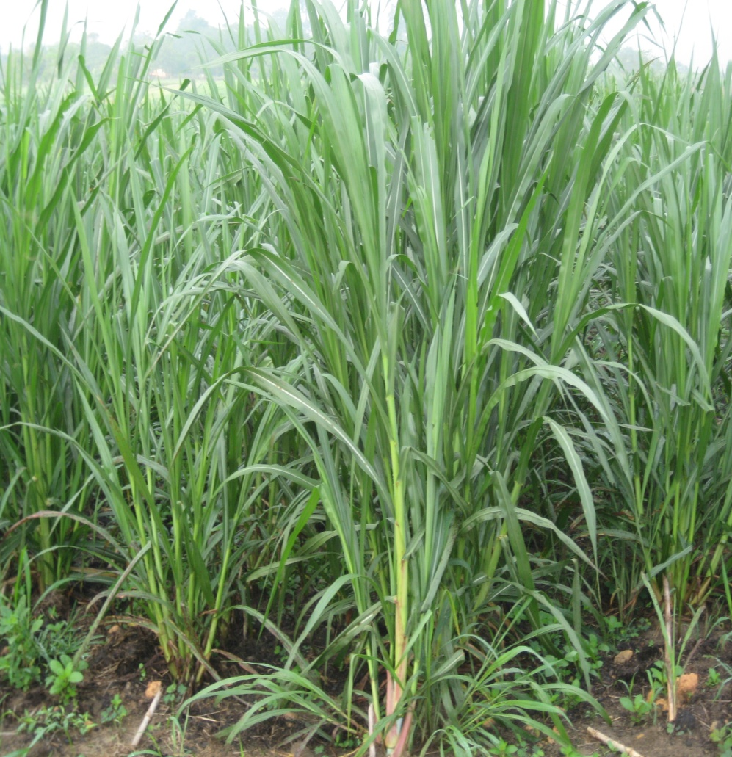
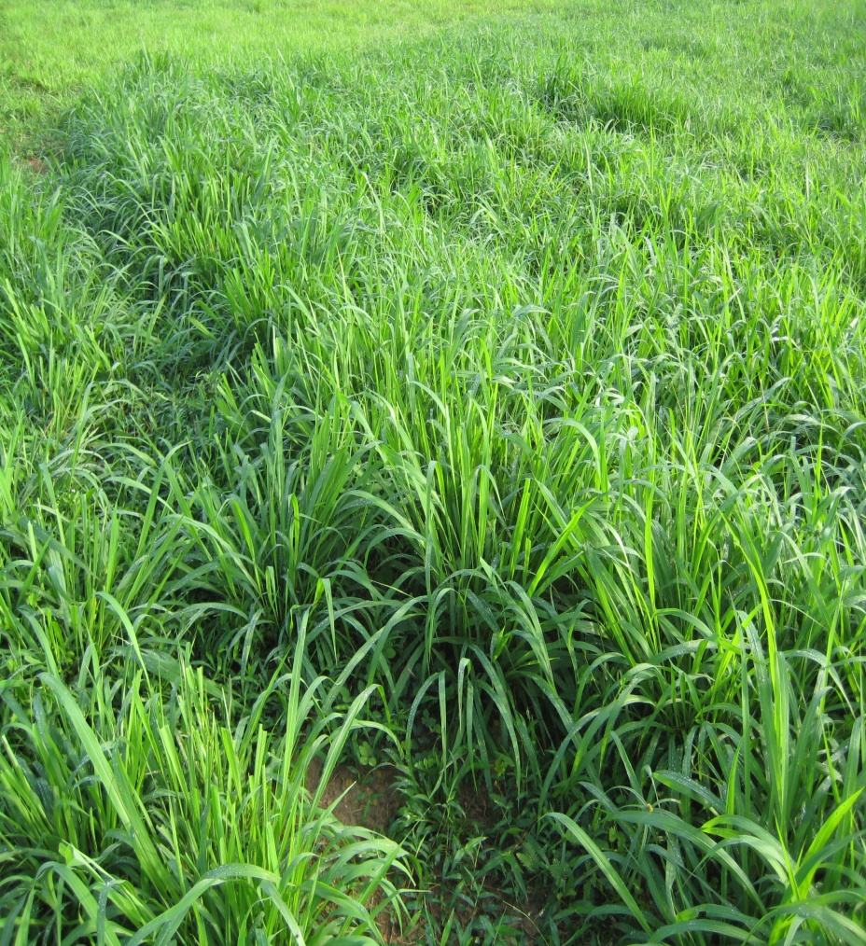
Contoh rumput
Guinea
Napier

Slide 49
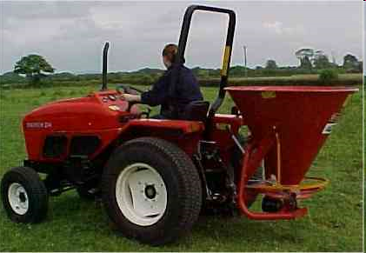
PEMBAJAAN
Penggunaan peralatan spinner broadcaster
Bertujuan untuk menggantikan balik nutrien tanah yang telah diambil oleh tumbuhan

Slide 50
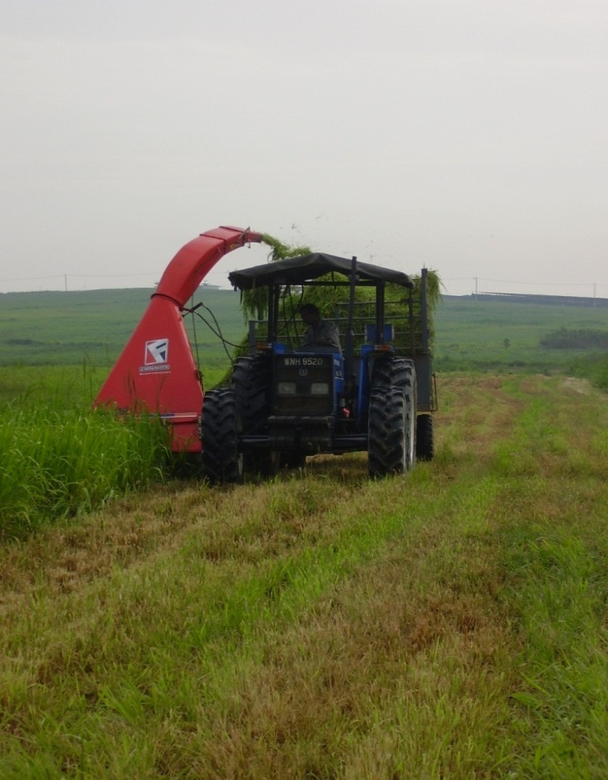
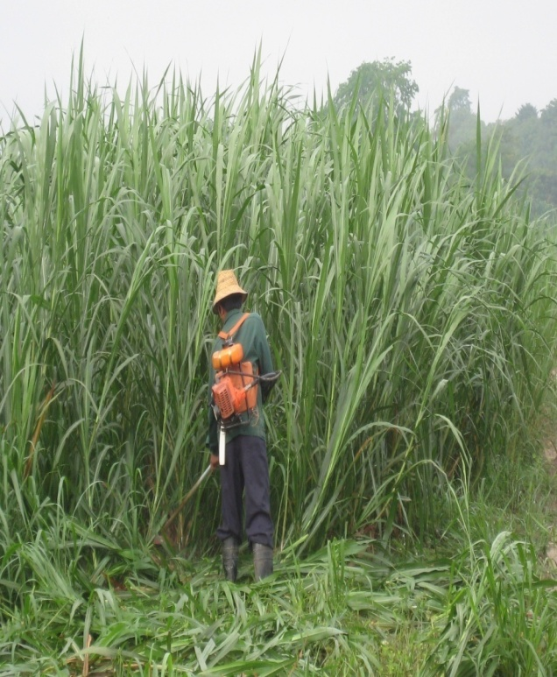
PENUAIAN/ PEMOTONGAN
Penggunaan peralatan forage harvester, mesin pemotong, sabit
Bertujuan untuk memotong/ menuai rumput untuk makanan ternakan pada umur yang sesuai

Slide 51
UMUR PEMOTONGAN RUMPUT BAGI RUMPUT YANG BERBEZA
Jenis Rumput | Umur Pemotongan
Panicum maximum | 21-35 hari
Brachiaria decumbens | 21–35 hari
Brachiaria mutica | 21– 35 hari
Pennisetum purpureum | 35 – 42 hari

